Slide 1
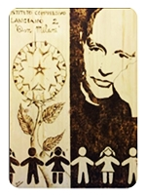
La parola
La famosa chiave per tutti gli usci
Docenti
SARA DI CASTELNUOVO

Slide 2
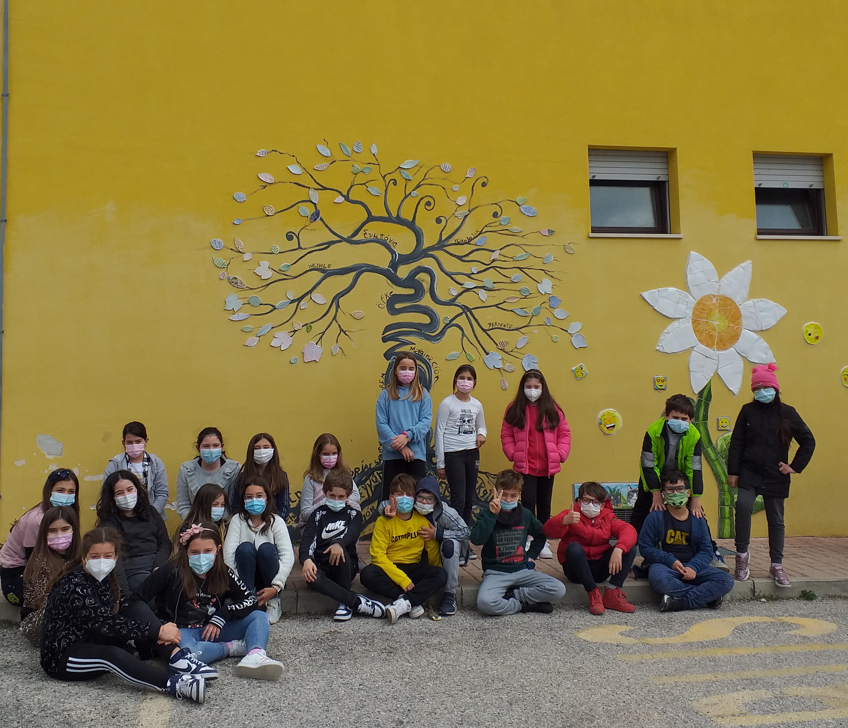
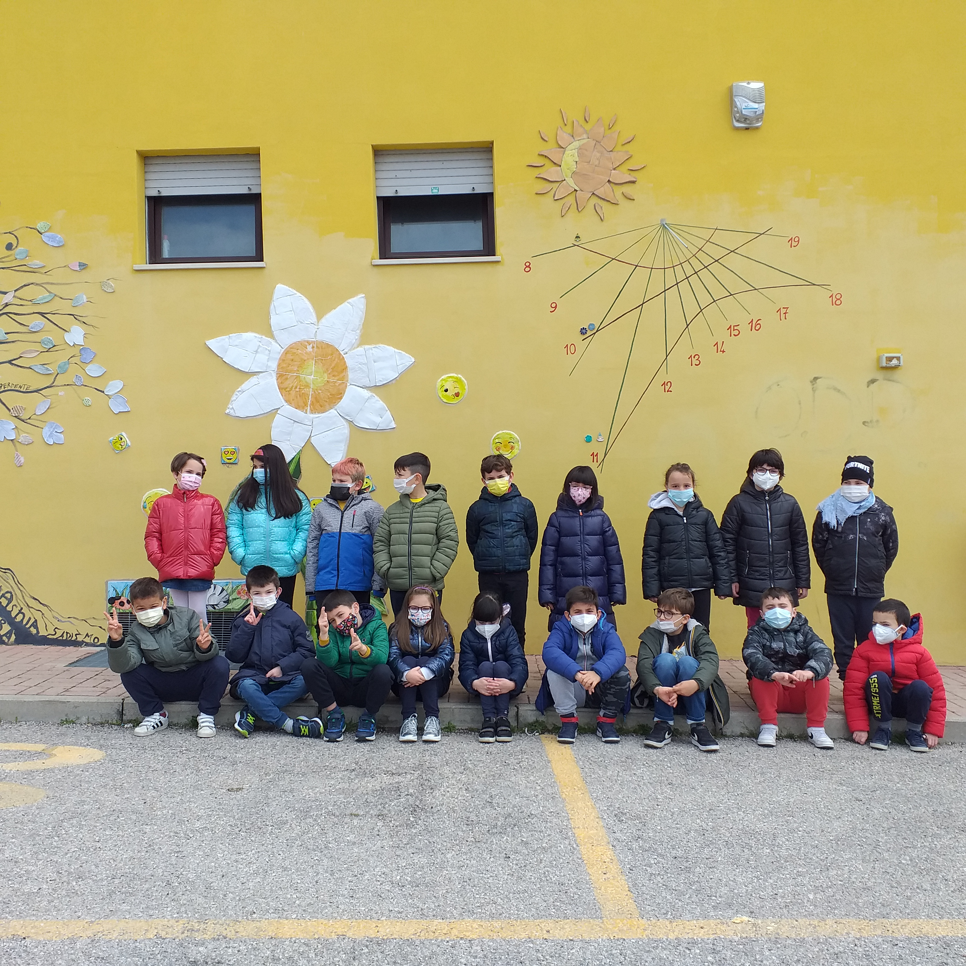
OBIETTIVI E FINALITÀ
DESTINATARI
.
BUONE PRASSI DIDATTICHE – «DON MILANI E NOI»

Slide 3
Creare un bagaglio di esperienze condivise
Creare un lessico condiviso
Stimolare la formazione di uno spirito di comunità nella classe
Ampliare il lessico di ciascun alunno
Colmare le differenze linguistiche presenti
Ampliare la conoscenza di fatti e personaggi
Stimolare la capacità di ascolto attivo
Implementare le abilità linguistiche orali

Slide 4
01
DESCRIZIONE ATTIVITÀ
BUONE PRASSI DIDATTICHE – «DON MILANI E NOI»

Slide 5
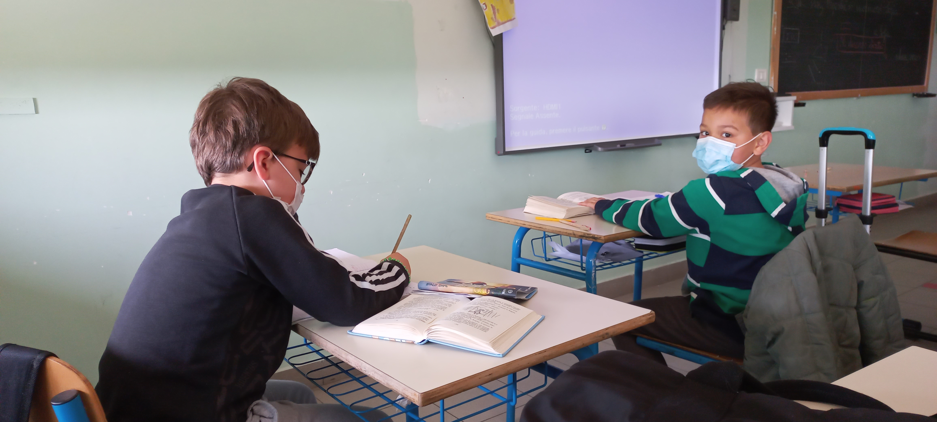
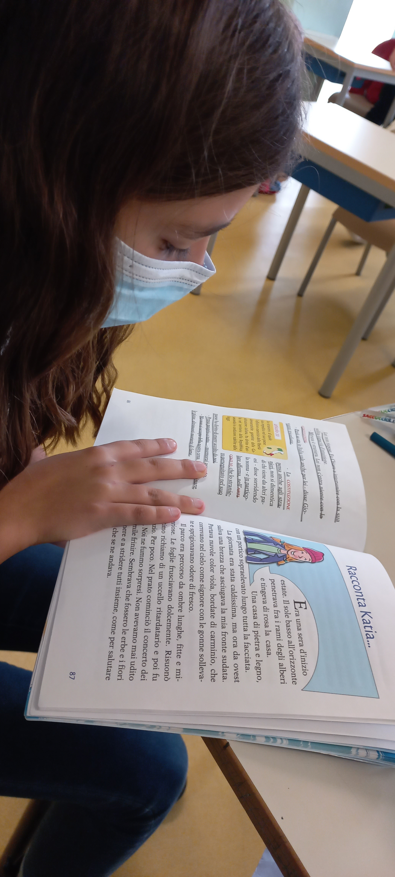
L’attività si è svolta in classe, in orario curricolare ed ha coinvolto tutti gli alunni, in entrambe le classi.

Slide 6
La scelta dei testi
Per la classe II
PICCOLO GENIO! SCOPRI IL TALENTO CHE E’ IN TE,
di Alberto Pellai e Barbara Tamborini, ed. De Agostini (2016)
Per la classe IV
LA CASA DI NONNA ITALIA, UN RACCONTO SULLA COSTITUZIONE,
di Paola Valente, ed. Raffaello Editrice (2009)

Slide 7
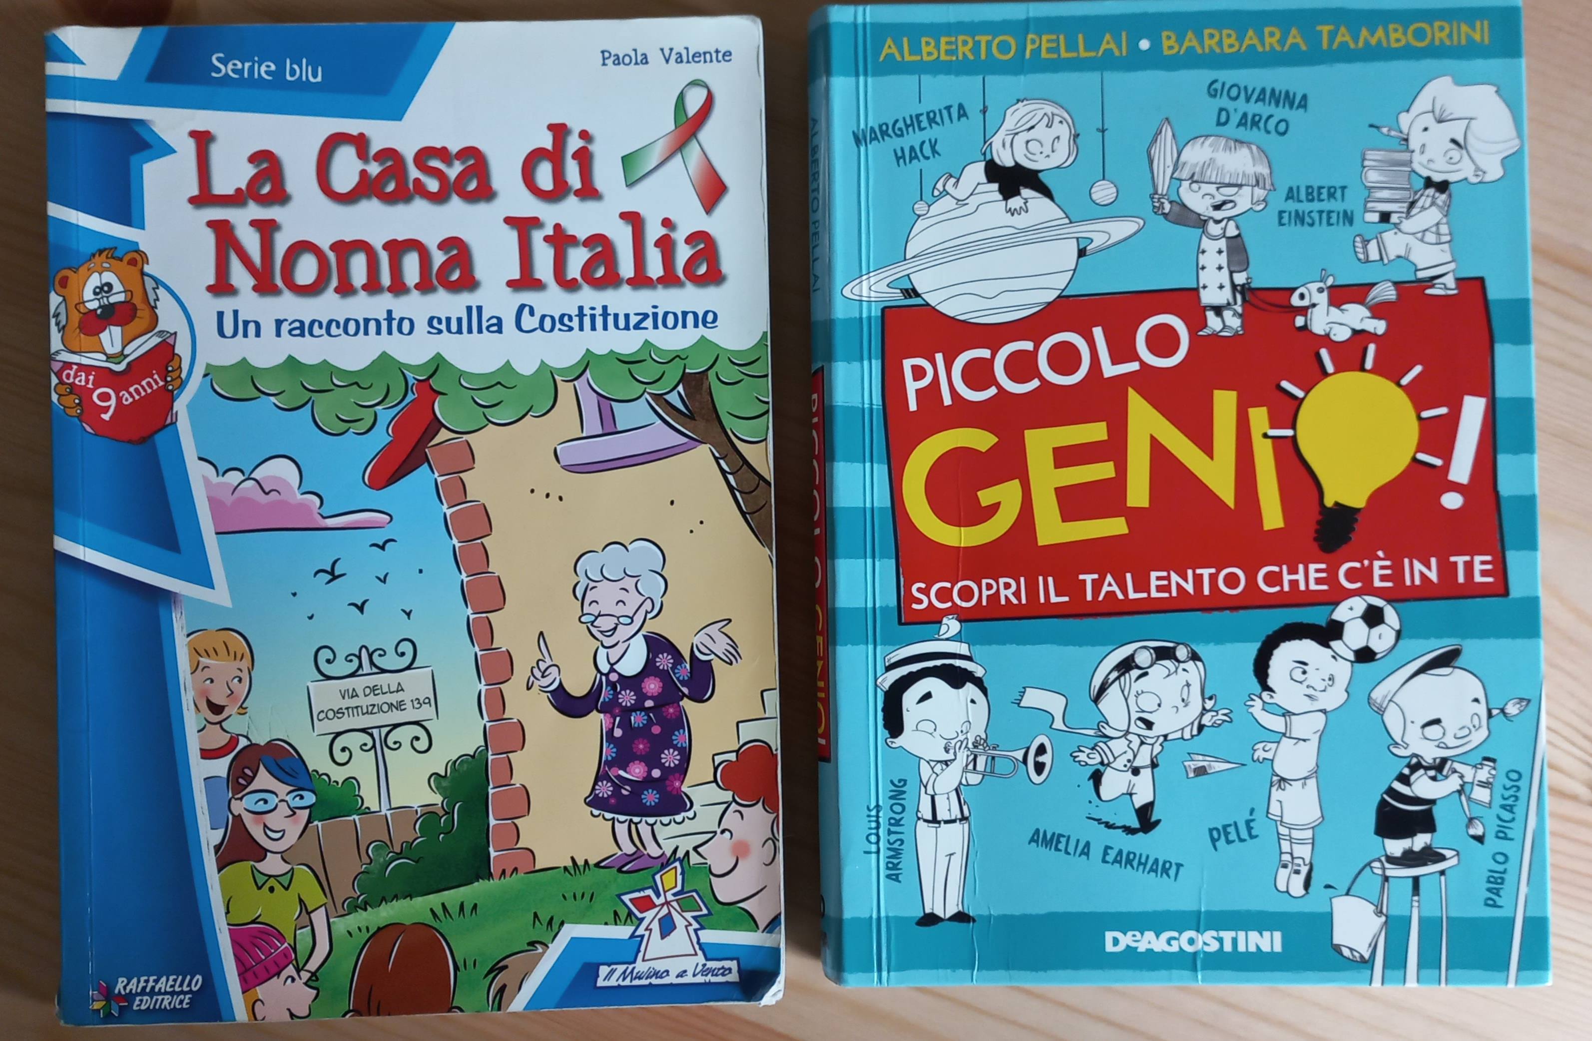

Slide 8
Le parti
Ogni alunno ha ricevuto il brano da leggere.
Nel caso delle biografie di Pellai e Tamborini ho lasciato che la scelta si ispirasse alle affinità o agli interessi dei bambini; nel caso del Racconto sulla Costituzione la scelta è stata del tutto casuale.

Slide 9
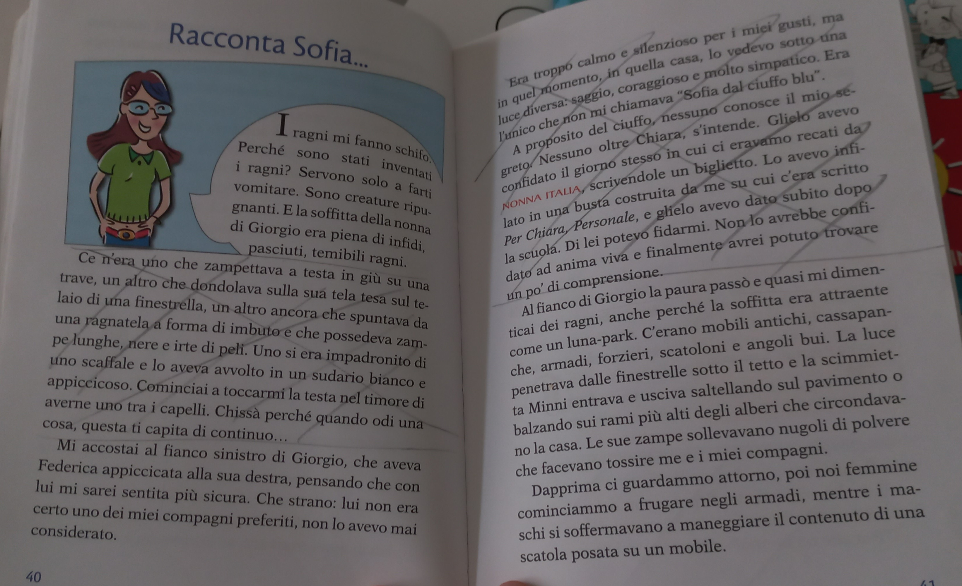
Ho fornito ai bambini il materiale tratto dai libri e insieme lo abbiamo rielaborato togliendone alcune parti.

Slide 10
Ciascuno di loro si è esercitato nella lettura affinché la performance fosse corretta, adeguata ai tempi di registrazione, coinvolgente ed espressiva.

Slide 11
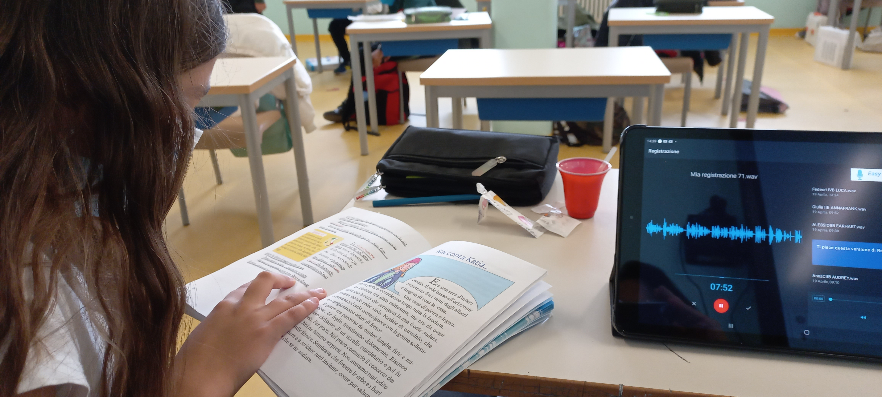
La registrazione

Slide 12
Il momento più intenso del progetto è quello in cui i bambini leggono per gli altri:
Nell’aula si crea il silenzio.
Il lettore scandisce il suo racconto. È concentrato, si estranea dal contesto. Gli altri collaborano mantenendo la posizione e omettendo di parlare.
C’è cooperazione e ascolto attivo.

Slide 13
COME È NATA L’IDEA
DELL’ATTIVITÀ?
Ho riscontrato nelle due classi la necessità di
migliorare i comportamenti e gli atteggiamenti reciproci;
creare un linguaggio condiviso, che ci permettesse di essere una piccola comunità in evoluzione;
contrastare i venefici effetti delle disuguaglianze sociali e culturali.
BUONE PRASSI DIDATTICHE – «DON MILANI E NOI»

Slide 14
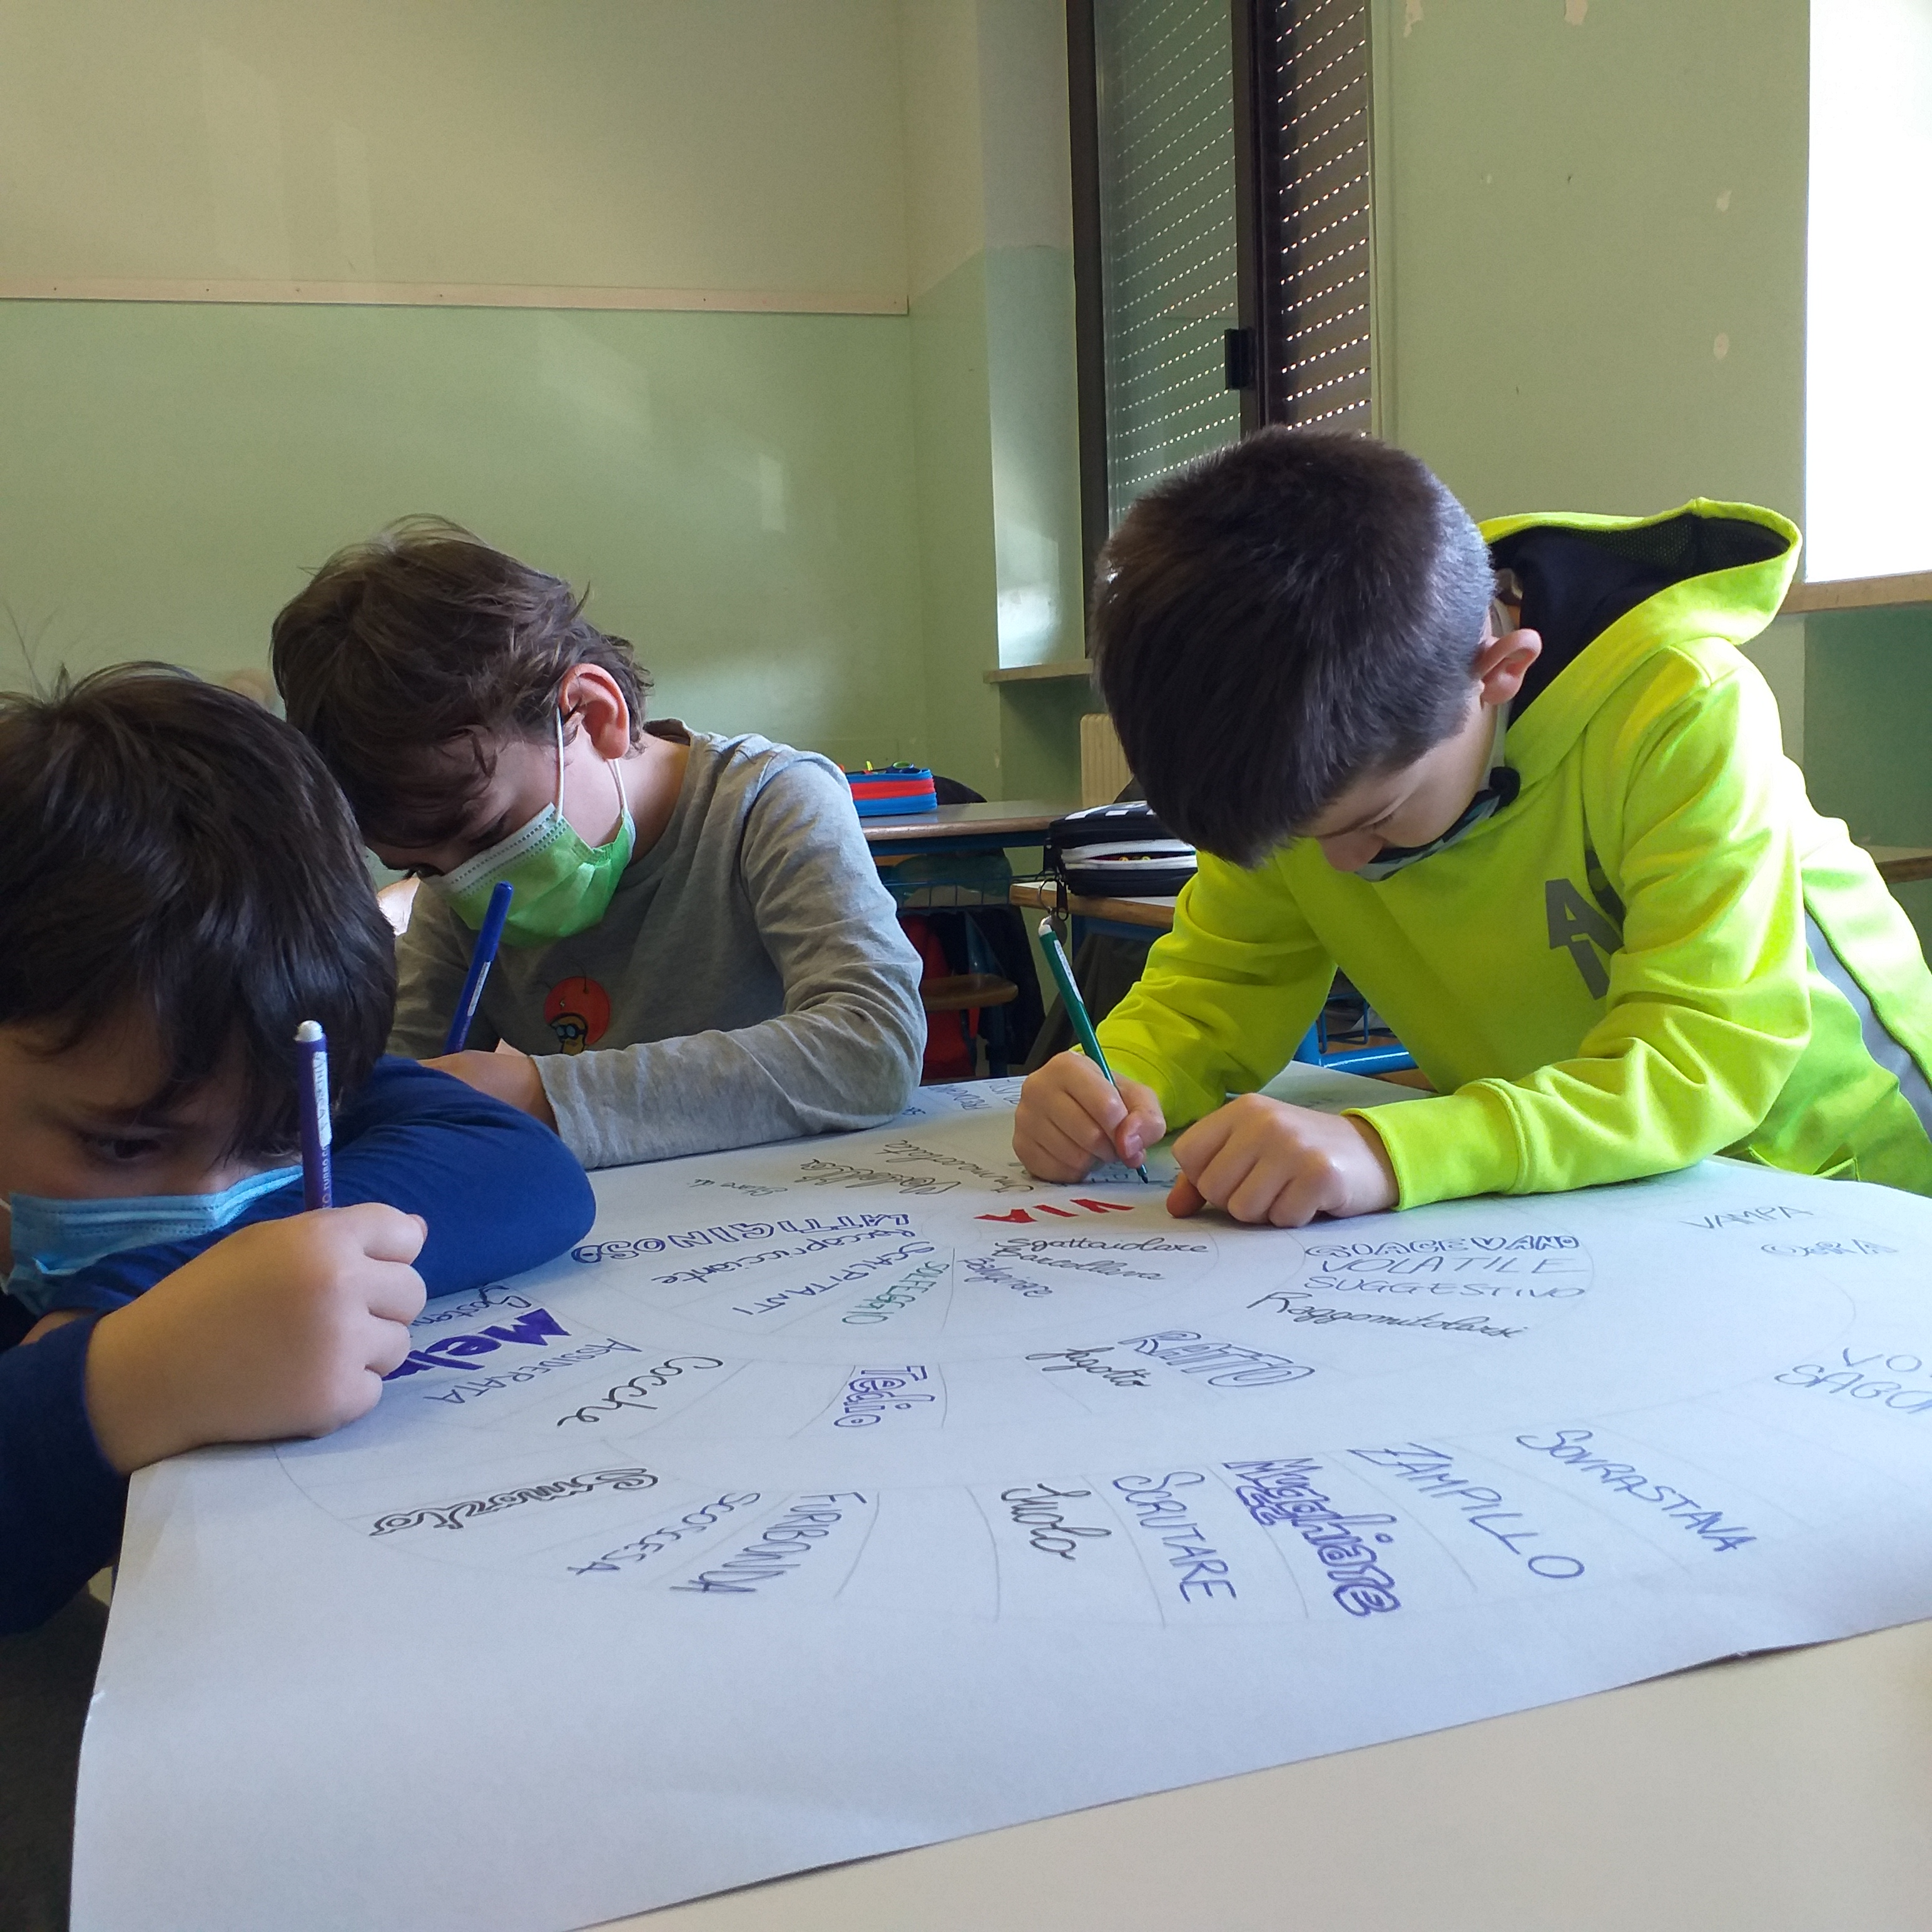
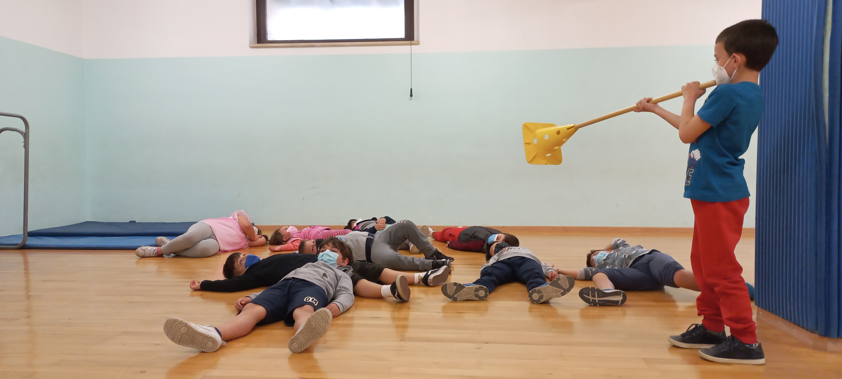
DESCRIZIONE DELLE AZIONI INTRAPRESE E
ATTUATE PER LA REALIZZAZIONE
DELL’ATTIVITÀ
BUONE PRASSI DIDATTICHE – «DON MILANI E NOI»

Slide 15
02
METODOLOGIE E STRUMENTI
UTILIZZATI
BUONE PRASSI DIDATTICHE – «DON MILANI E NOI»

Slide 16
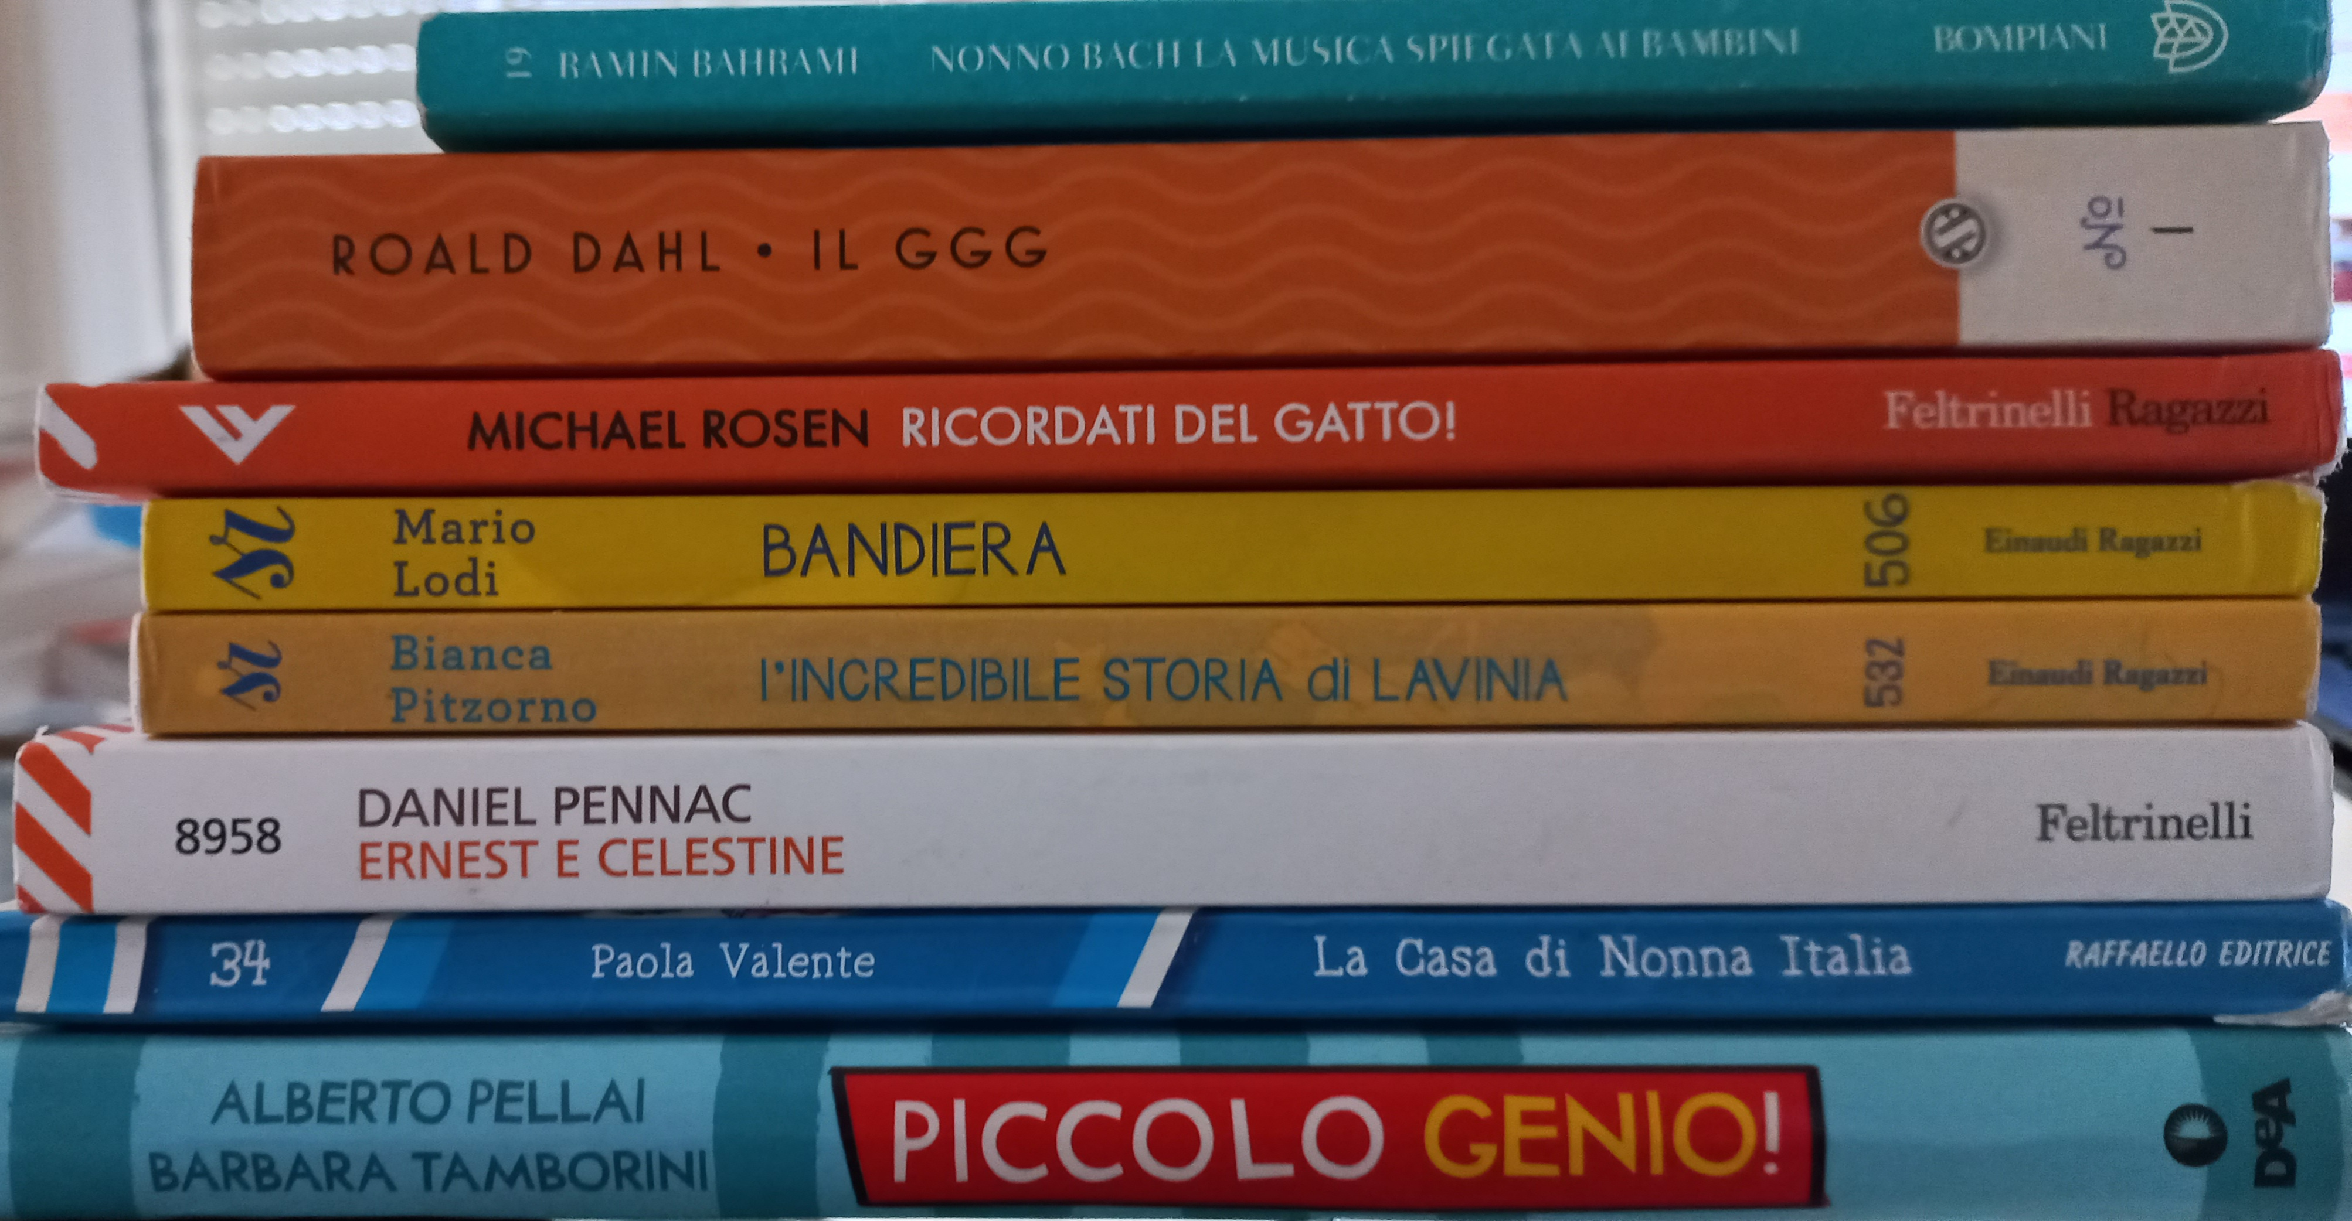
La lettura condivisa
I bambini, pur avendo acquisito i rudimenti della lettura sono stati esposti all’abitudine di ascoltare la lettura da parte dell’insegnante.
L’intonazione, le giuste pause, il rispetto dei segni di interpunzione, favoriscono e facilitano la comprensione. In questo modo i più piccoli riescono ad affrontare testi più complessi e trame più articolate.
BUONE PRASSI DIDATTICHE – «DON MILANI E NOI»

Slide 17
03
VALUTAZIONE FINALE
BUONE PRASSI DIDATTICHE – «DON MILANI E NOI»

Slide 18
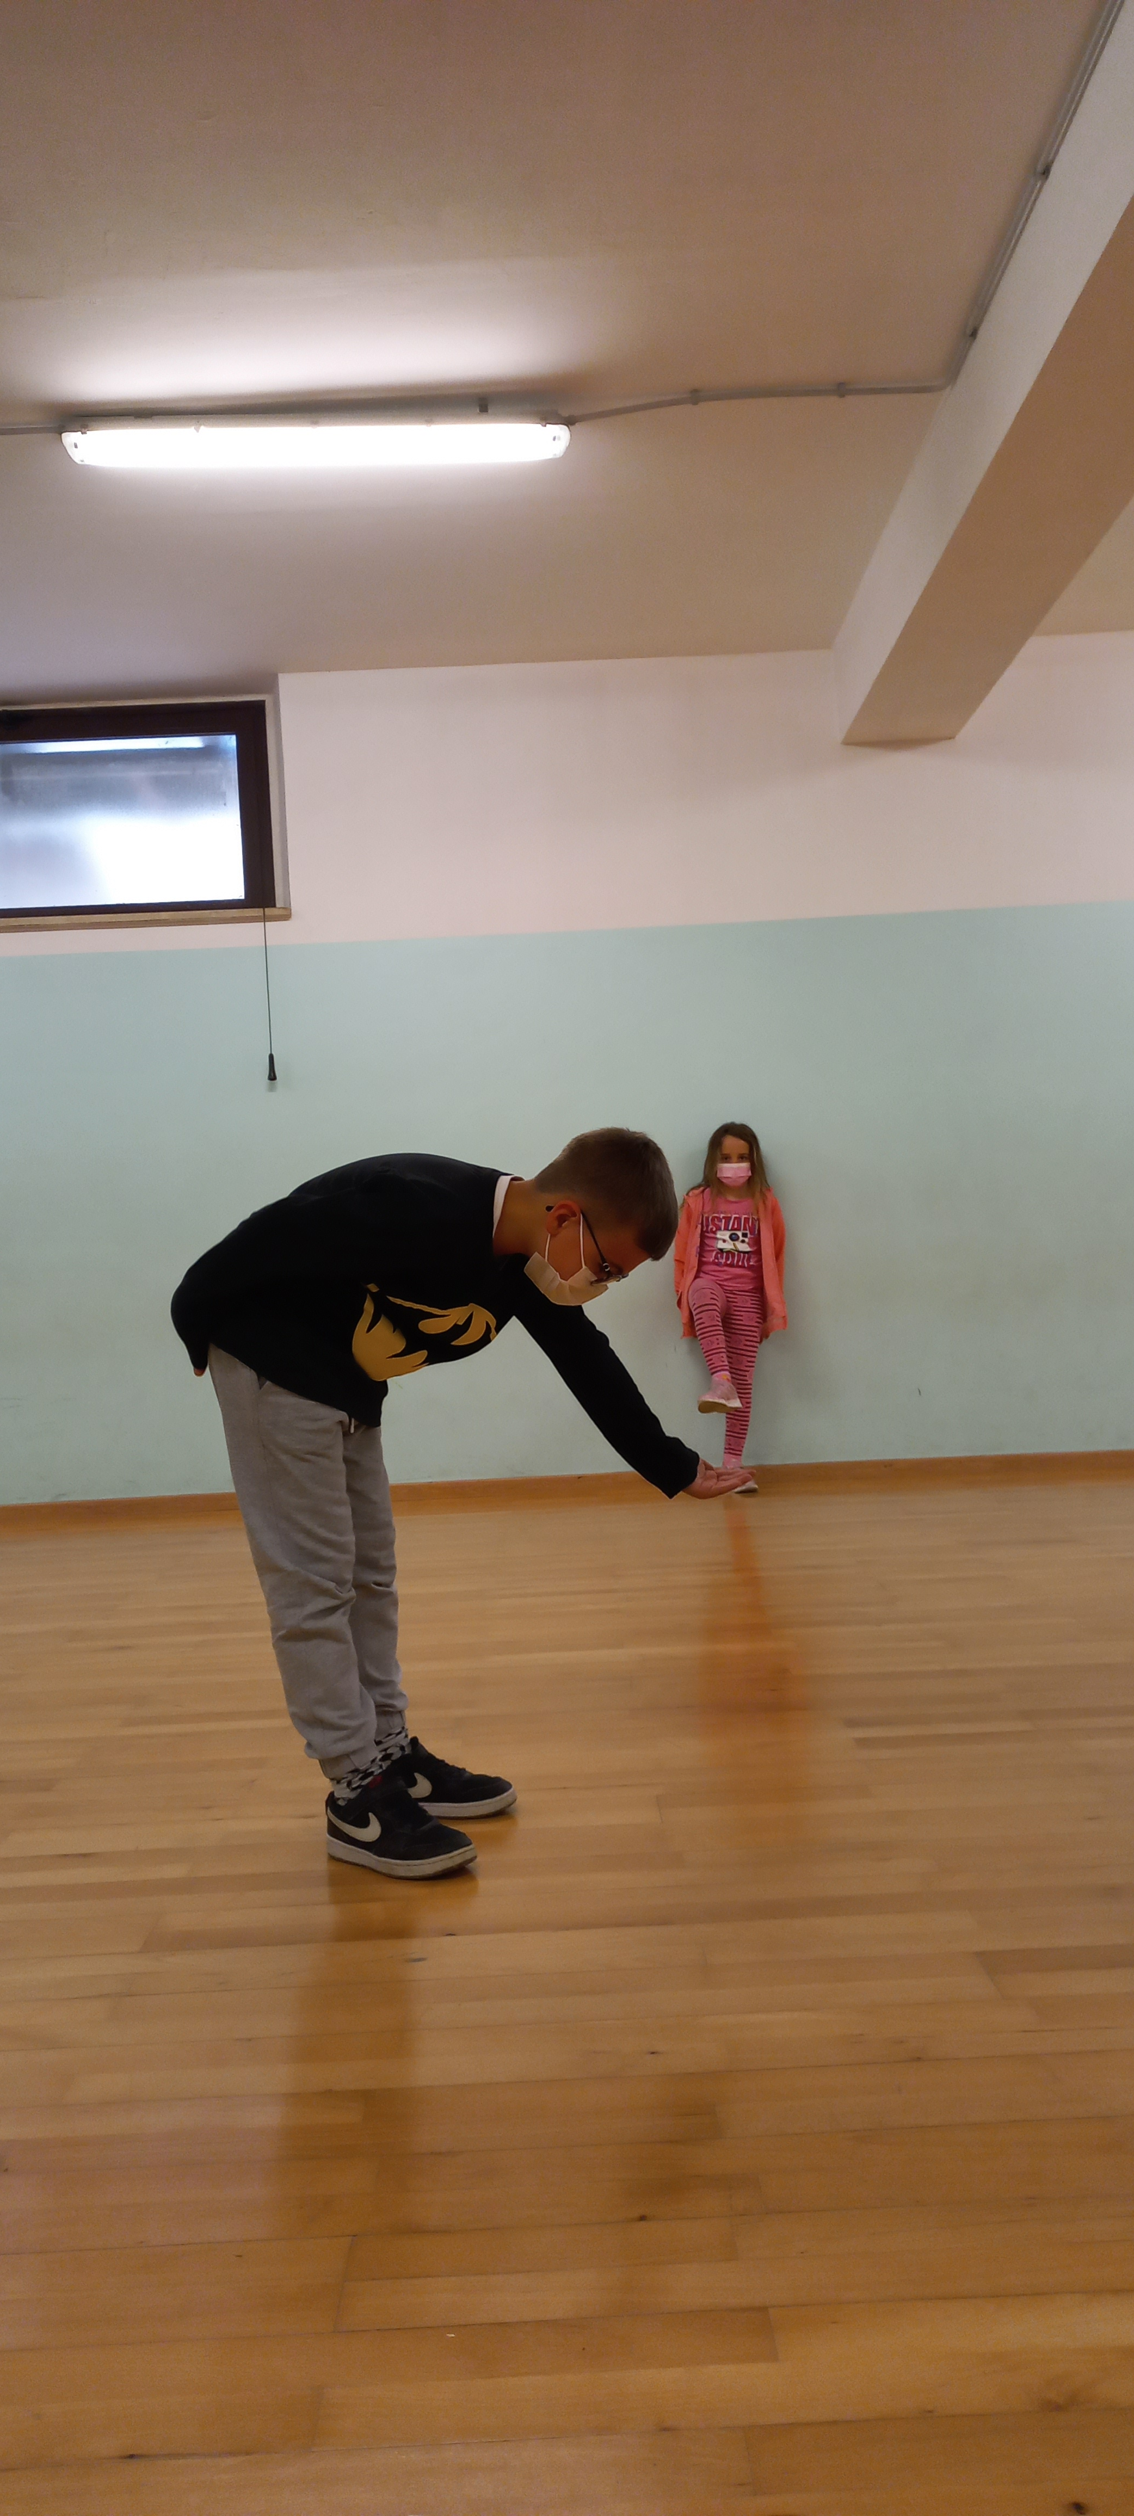
PUNTI DI FORZA E CRITICITÀ EMERSE
I ragazzi si appassionano alle storie, ai personaggi, si abituano a riconoscere e a dare senso alle emozioni, quelle personali e quelle altrui.
Il momento della lettura entra nella routine giornaliera senza alcuna fatica e diventa un momento atteso in cui confrontarsi e riconoscersi.
È importantissimo che le famiglie collaborino e che accolgano le proposte dell’insegnante.
BUONE PRASSI DIDATTICHE – «DON MILANI E NOI»

